Slide 1
Mašinsko učenje
Na koju poznatu ličnost ličite?
Strahinja Stanojević
1046/2017

Slide 2
Definicija problema
Prepoznavanje lica je danas veoma važan problem
Facebook
biometrijske brave
sistemi za nadzor…

Slide 3
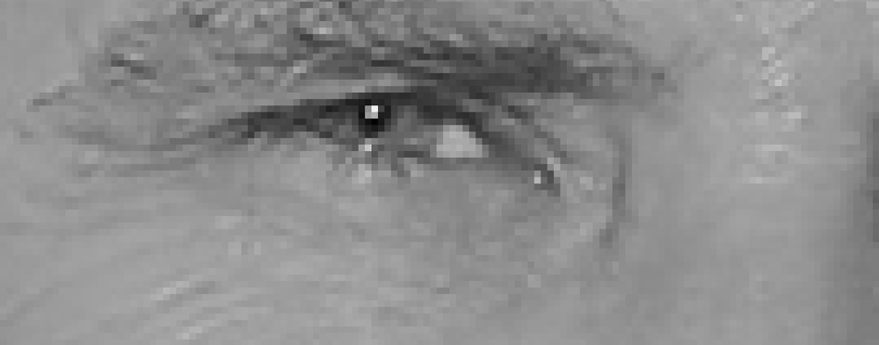
Opšti način rešavanja problema
Prvi korak u prepoznavanju osobe na slici je izdvajanje samog lica
HOG – Histogram of Oriented Gradients
Svaki piksel se zameni strelicom u najtamnijem pravcu - gradijent

Slide 4
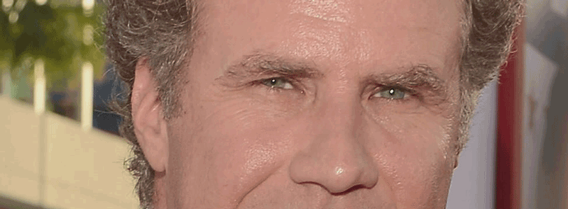
Pojednostavljivanje – deljenje slike na 16x16 piksela i računanje
koliko gradijenata pokazuje u kom pravcu

Slide 5
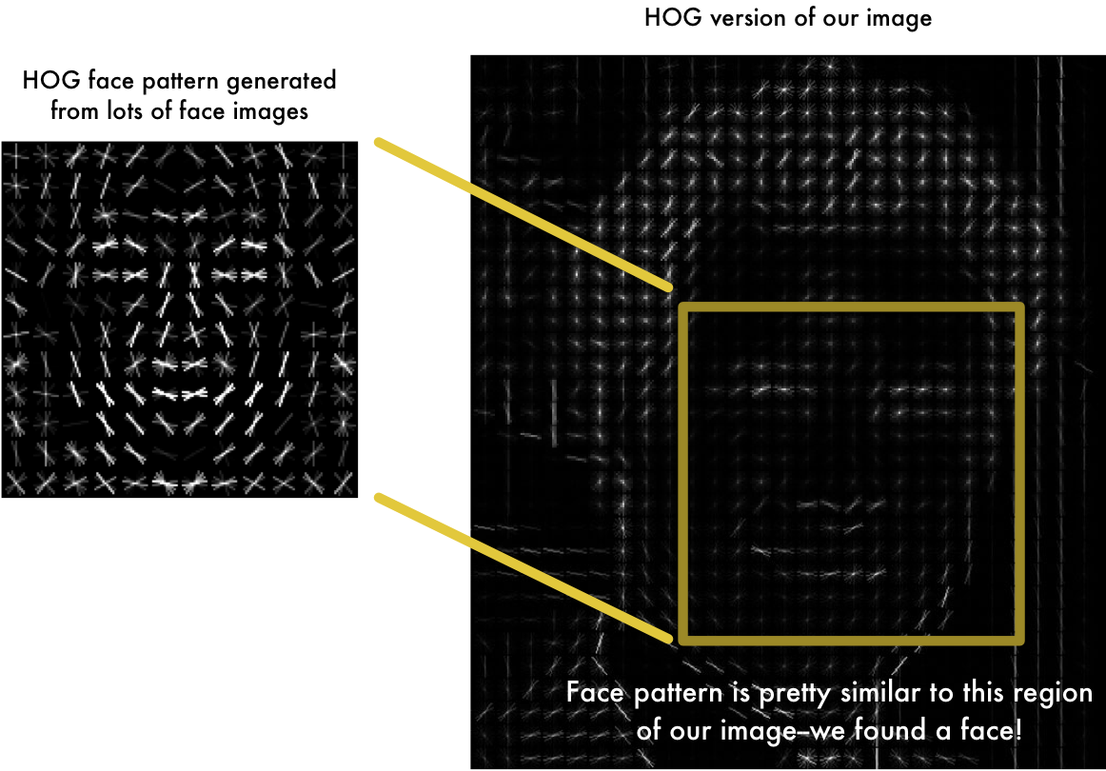
Traženje lica se vrši tako što se nađe deo slike koji najviše liči na trening skup gde se nalaze različita lica

Slide 6
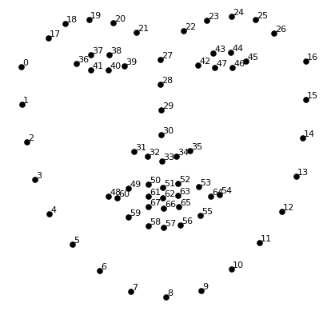
Face landmark estimation algoritam – 68 značajnih tačaka
oči
brada
nos

Slide 7
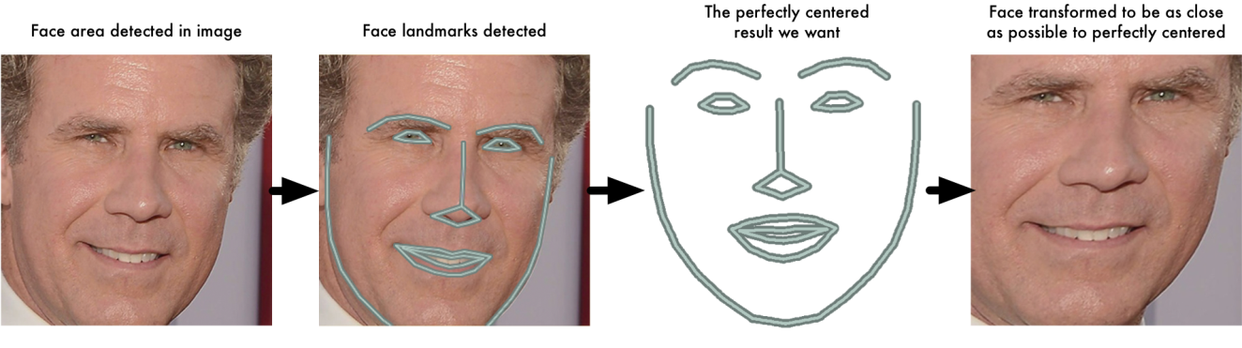
Afine transformacije kako bi sva lica bila relativno poravnata
Obučavanje neuronske mreže da prepozna 128 važnih mera
svakog lica

Slide 8
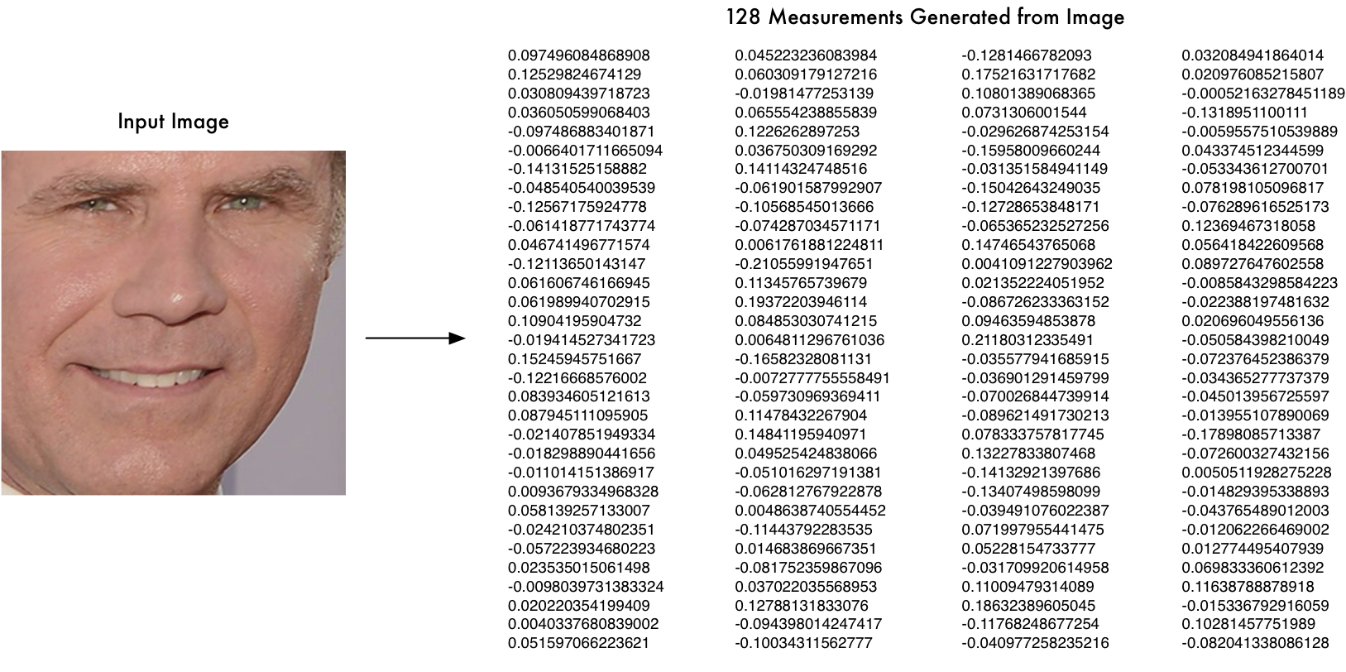
Mere nisu unapred poznate, njih uči sama mreža

Slide 9
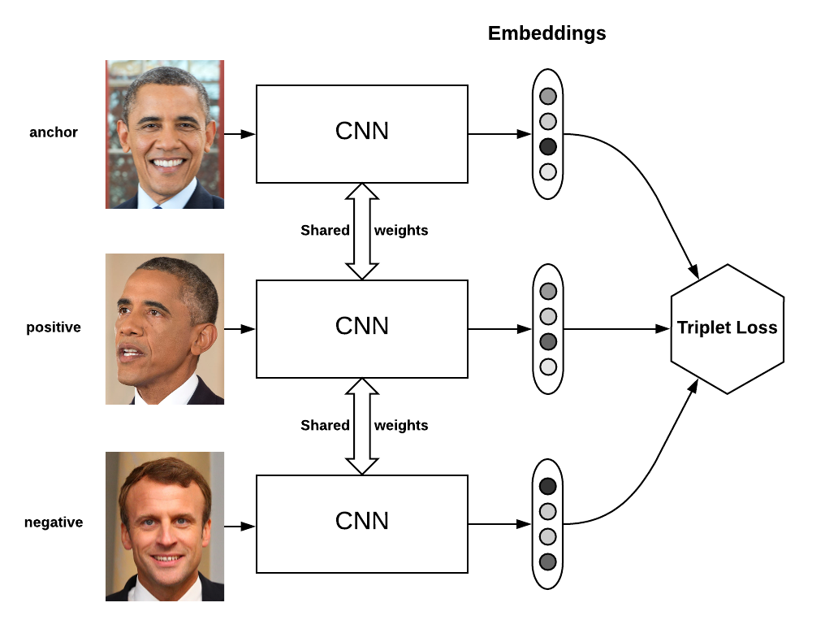

Slide 10
Opis skupa podataka
Skup podataka se sastoji od 50 poznatih ličnosti
Za svaku postoji po 20 slika
Neke od ličnosti…

Slide 11
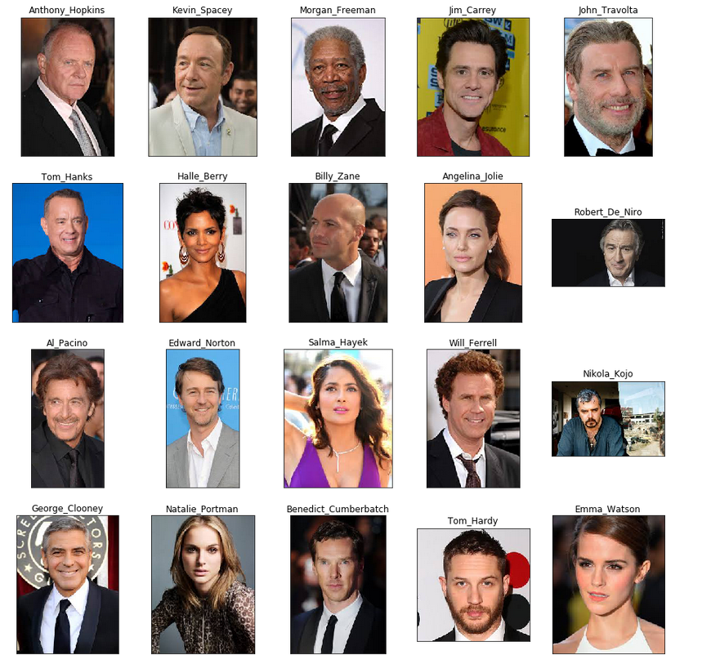

Slide 12
Rešavanje problema prepoznavanja osobe na slici
Za određivanje 128 mera lica se koristi unapred utreniran model
Metod koji se koristi za klasifikaciju je metod potpornih vektora

Slide 13
Metod potpornih vektora
Parametri se biraju iz skupa
Za odabir parametara se koristi GridSearchCV (uključena unakrsna
validacija)
Najbolji parametri

Slide 14
Preciznost na test skupu

Slide 15
K najbližih suseda
Rezultati sa brojem suseda manjim od 20
Sa povećanjem broja suseda (preko 30) preciznost očekivano opada

Slide 16
Neuronske mreže
Skup podataka je jako mali
Dobijeni rezultati veoma loši
Pokušaj sa poznatom VGG mrežom i jednom čiju sam arhitekturu sam osmislio
Razlike u rezultatima gotovo da nema

Slide 17
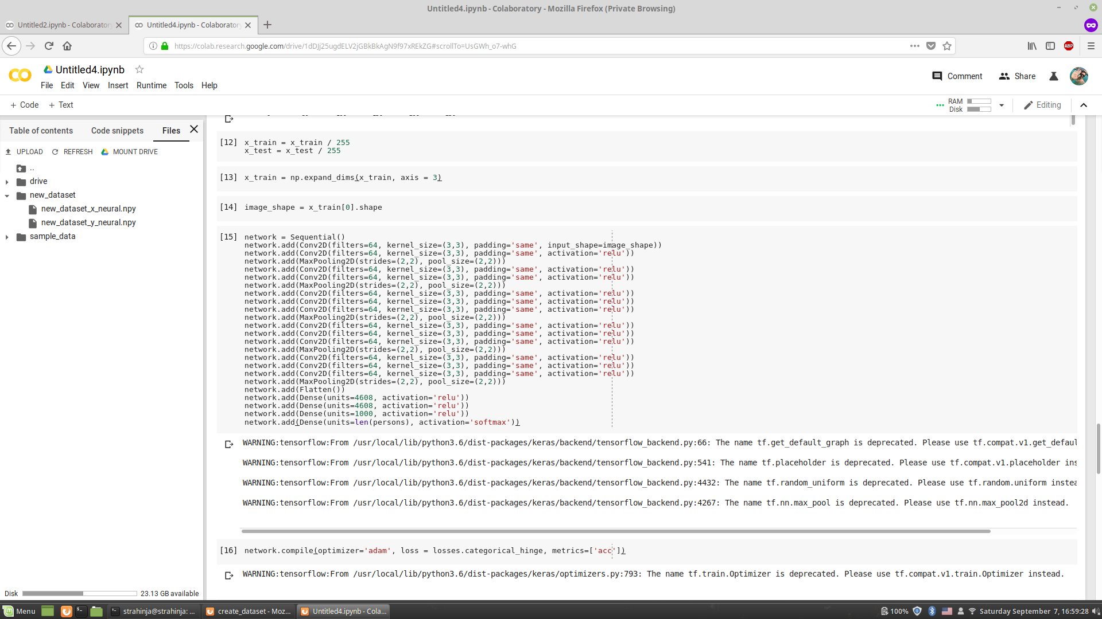

Slide 18
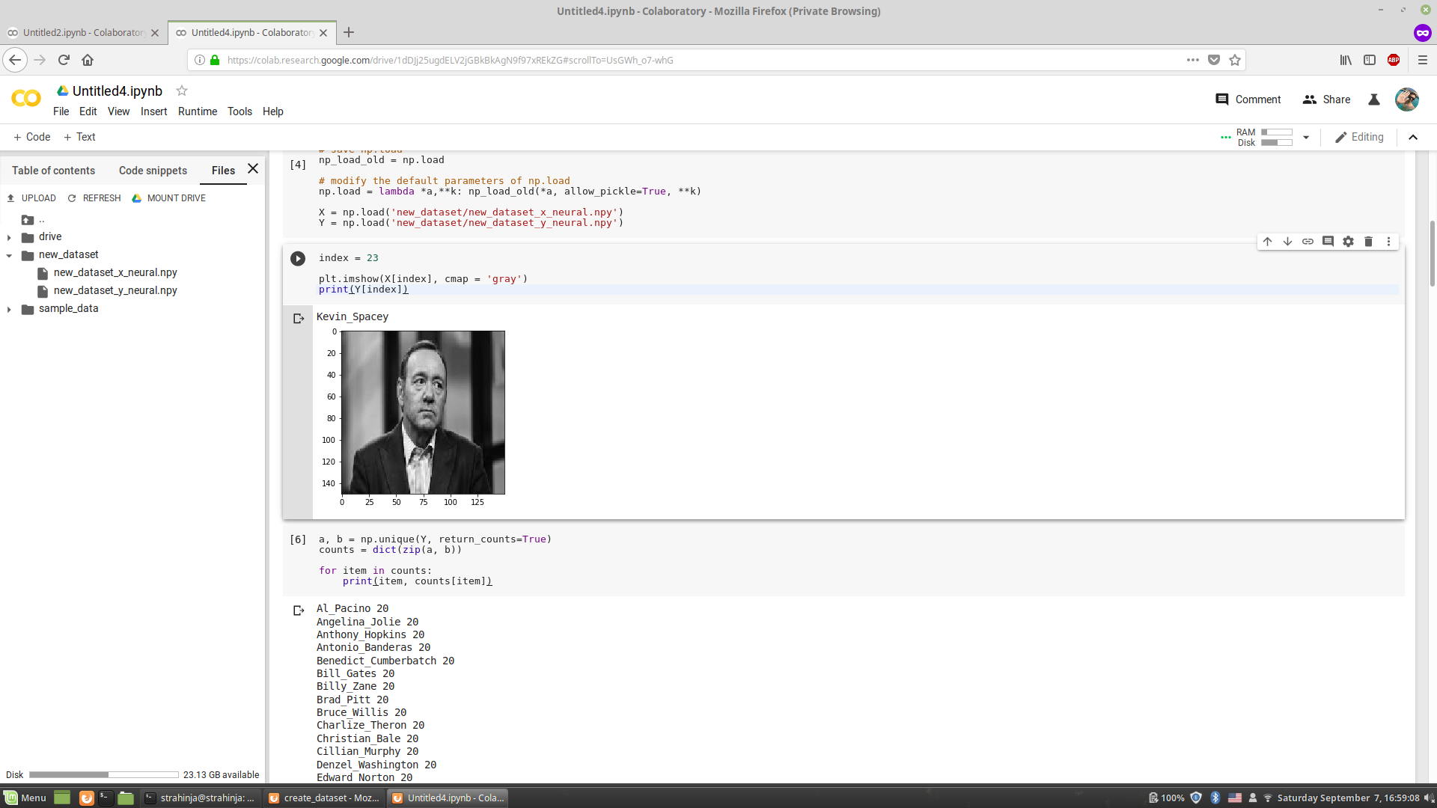

Slide 19
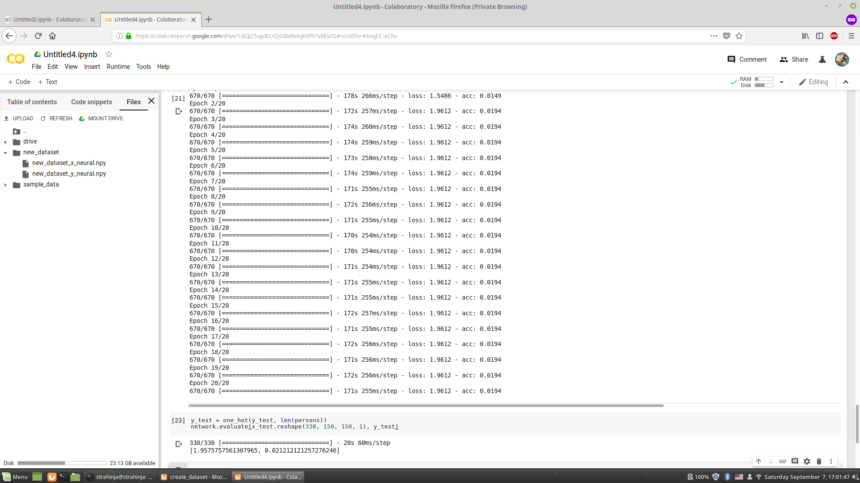

Slide 20
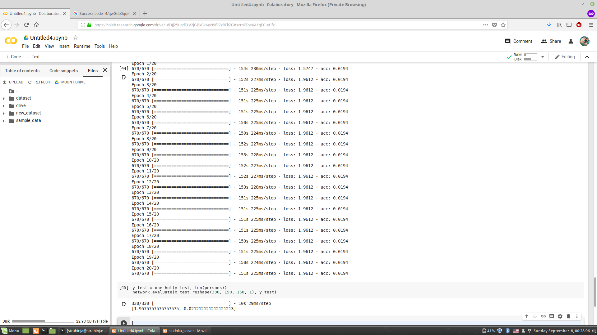

Slide 21
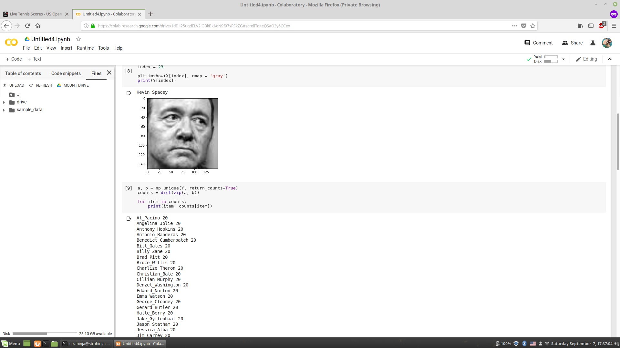

Slide 22
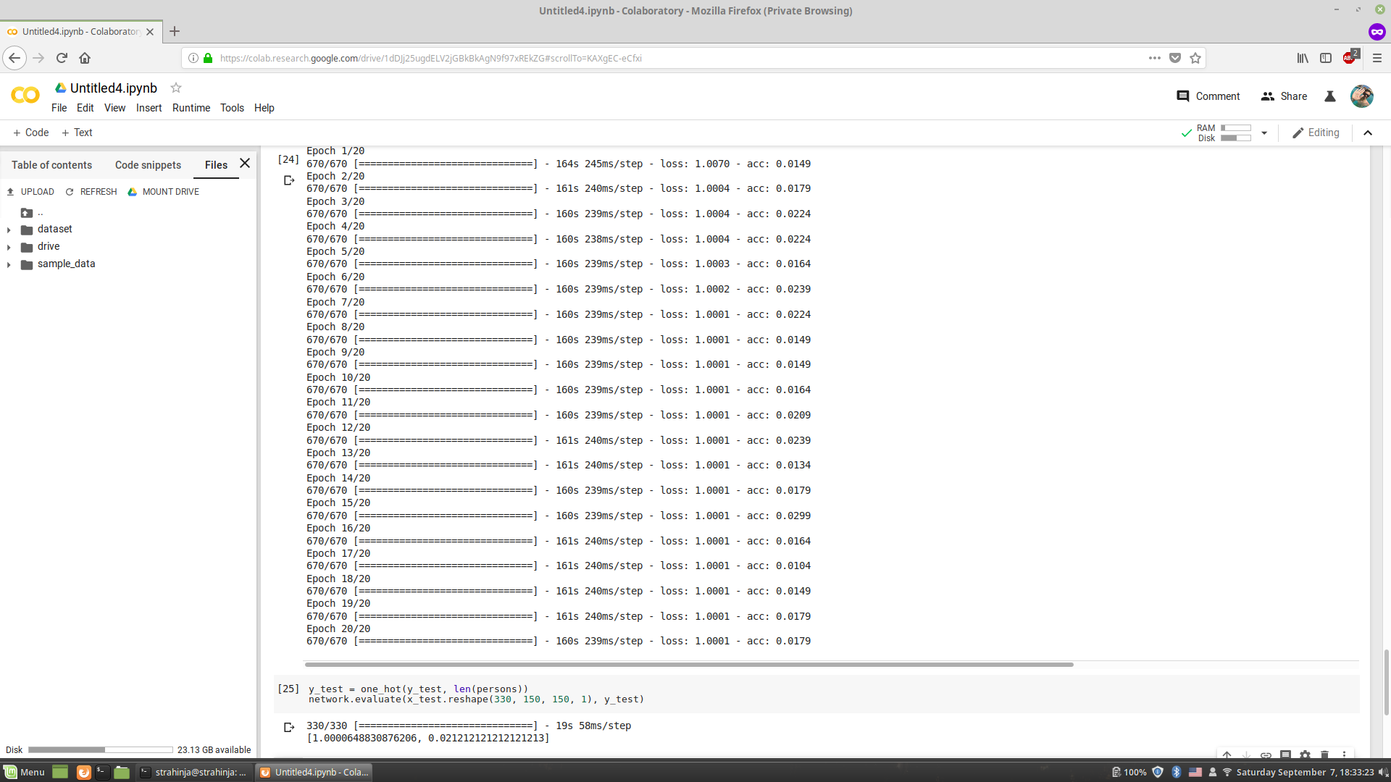

Slide 23
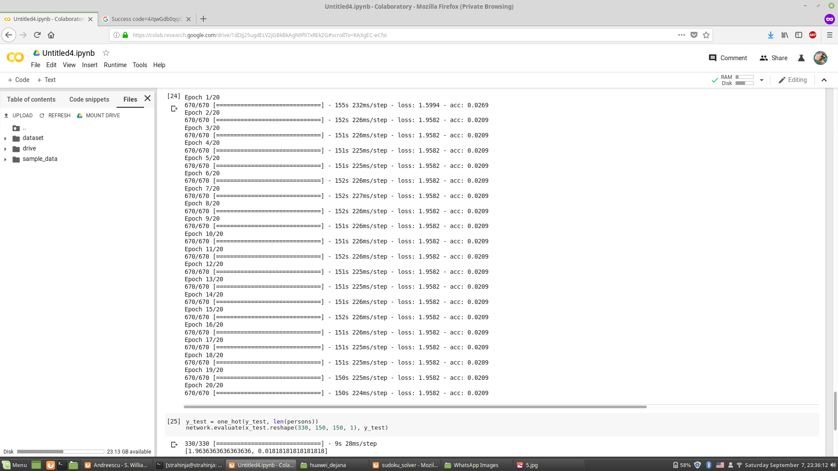

Slide 24
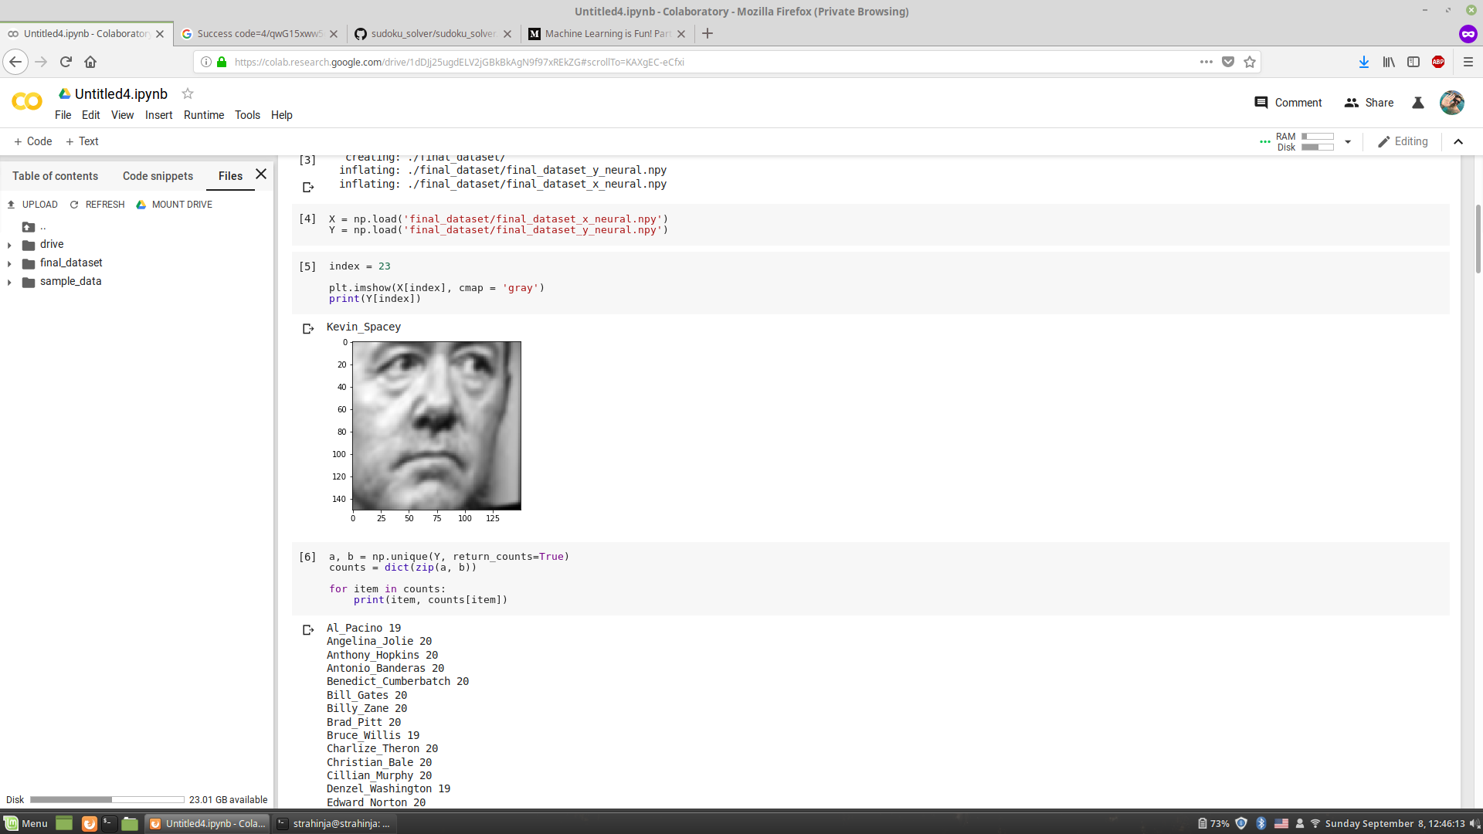

Slide 25
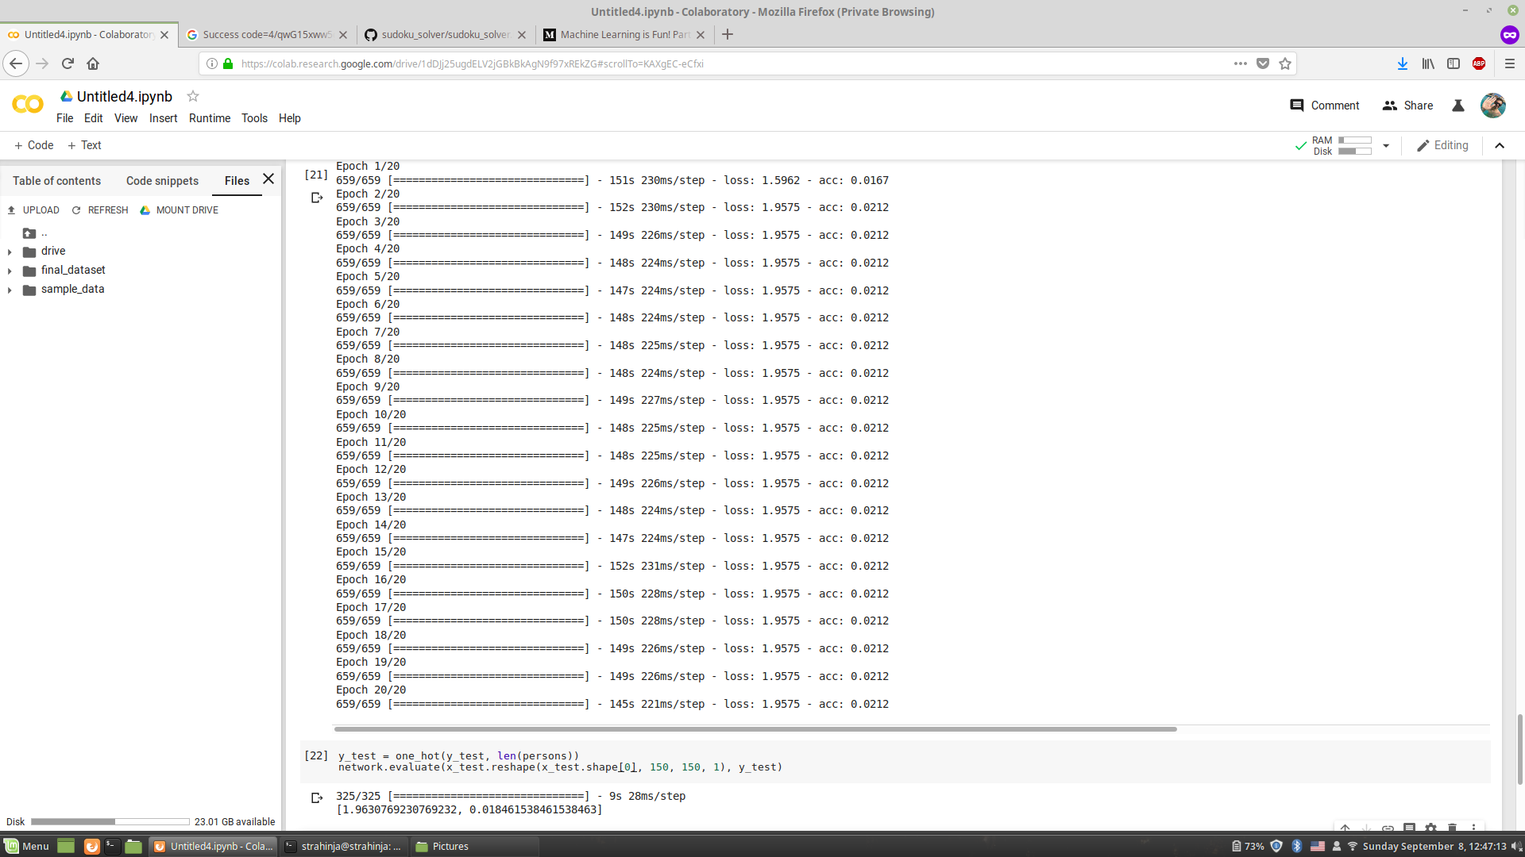

Slide 26
Kraj ☺

